Slide 1
구해줘! 마녀의 숲

Slide 2
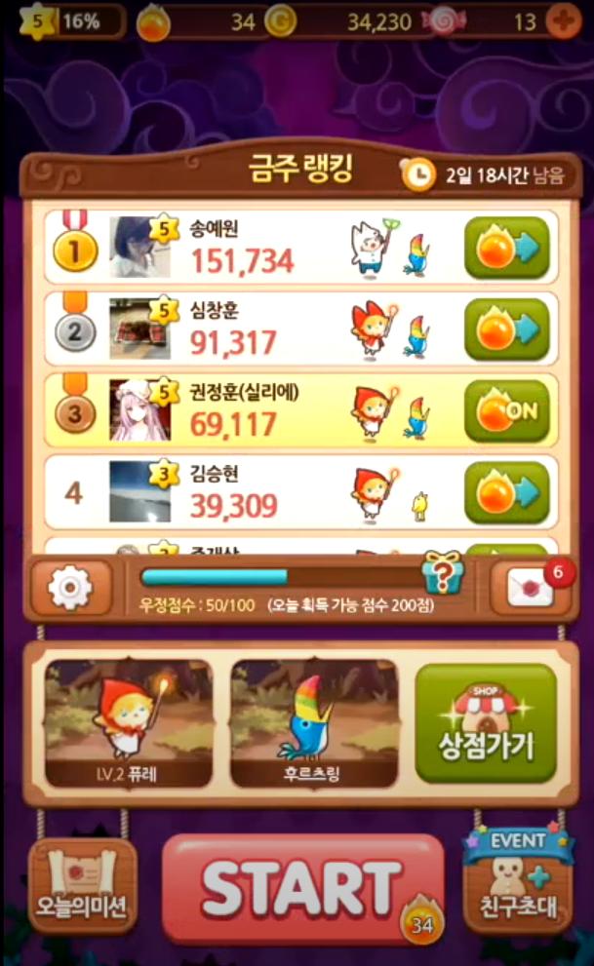
로비 화면
랭킹
상점
선택 중인 캐릭터

Slide 3
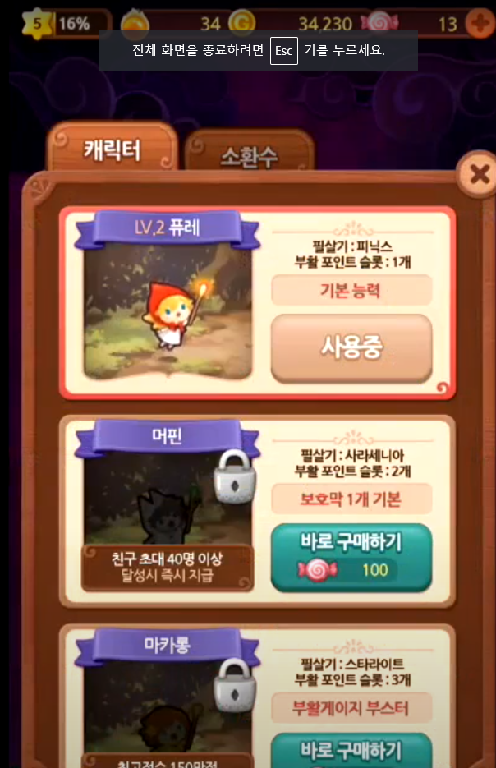
로비 화면
캐릭터마다 다양한 부가 기능

Slide 4
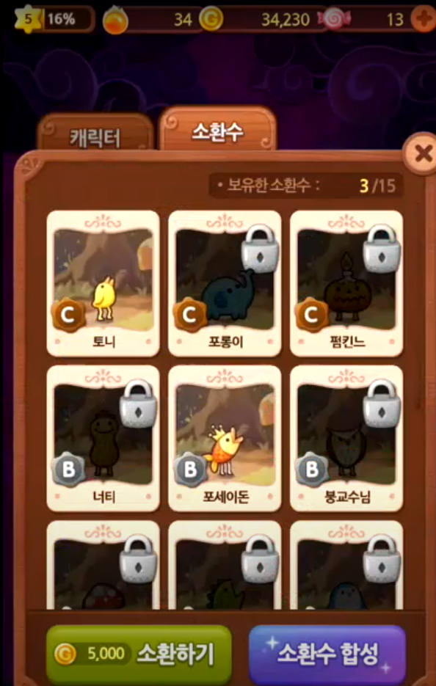
로비 화면
소환수마다 보조 공격

Slide 5
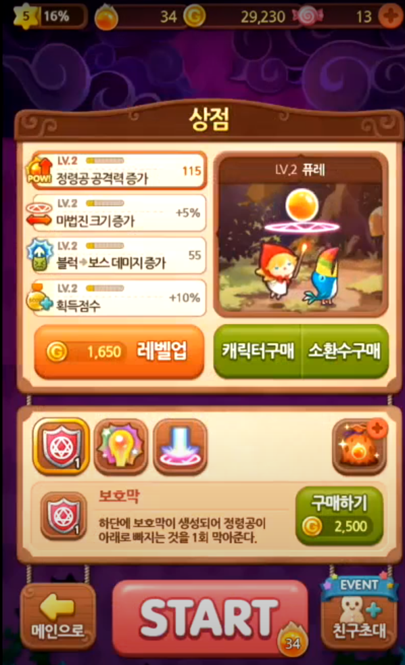
상점
캐릭터 업그레이드
게임에 도움이 되는 아이템 구매

Slide 6
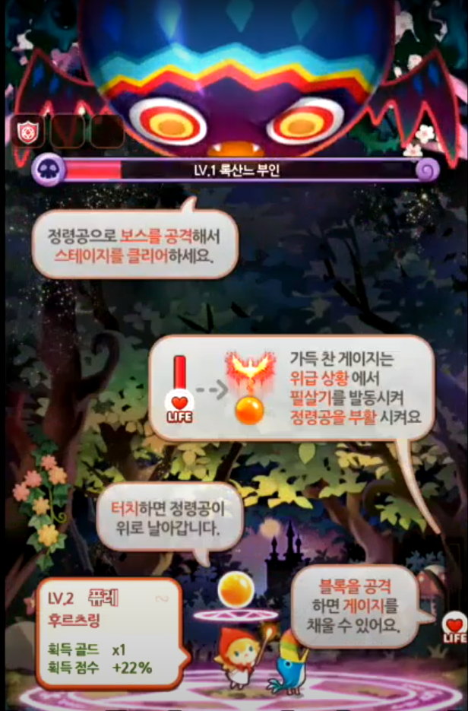
게임 플레이
기본적인 건 벽돌 깨기 게임과 같음
대신 공으로 블록을 맞히면 보스 공격 가능

Slide 7
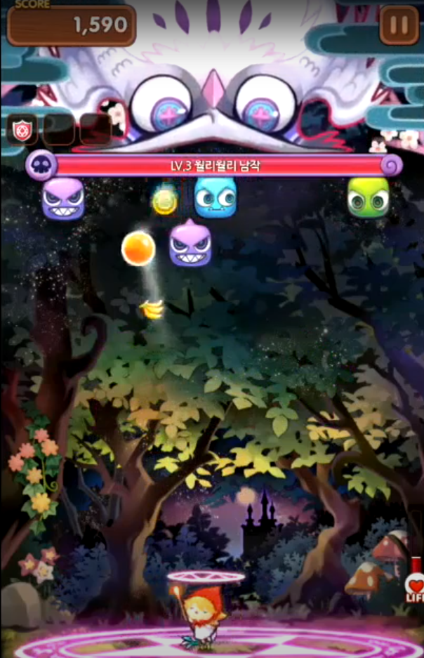
게임 플레이
블록을 터뜨리다가 아이템을 먹으면 구슬이 변함

Slide 8
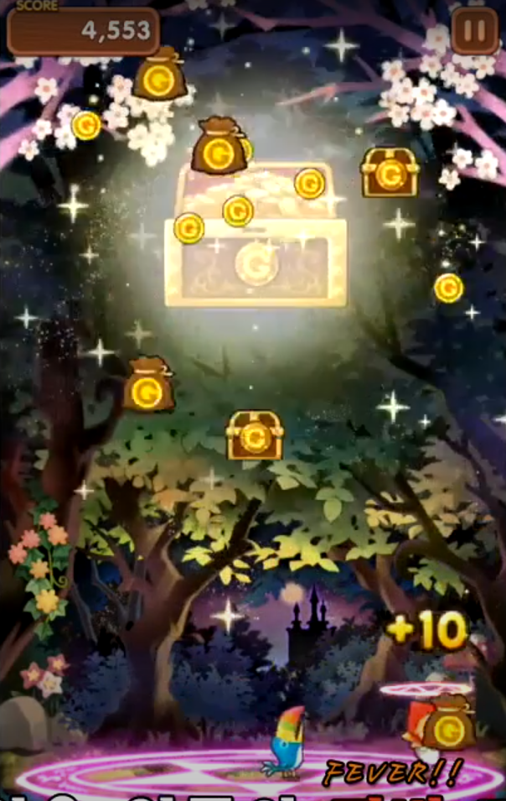
게임 플레이
보너스 타임
3스테이지 깰 때마다 1번씩

Slide 9
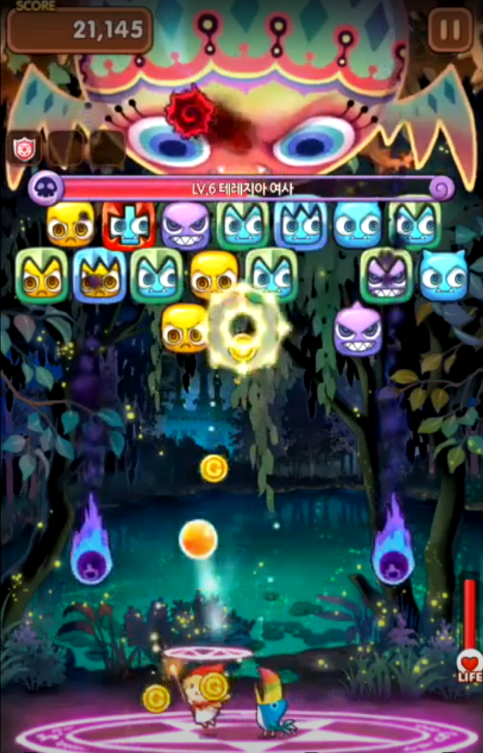
게임 플레이
피버 타임 지나면 지역 이동
보스 공격 다양화
장미 같은 방해물도 생김

Slide 10
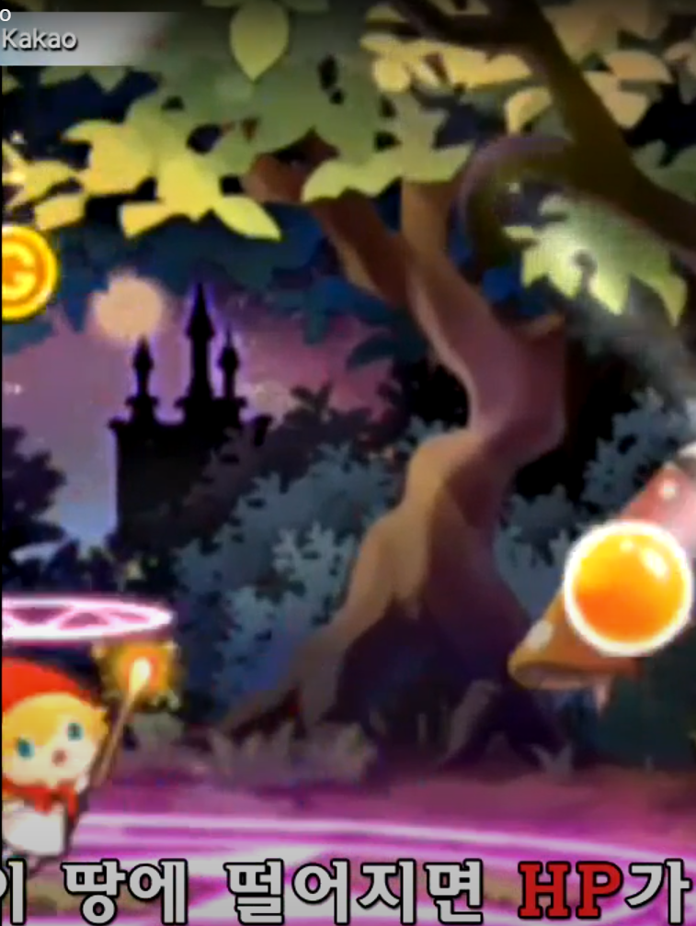
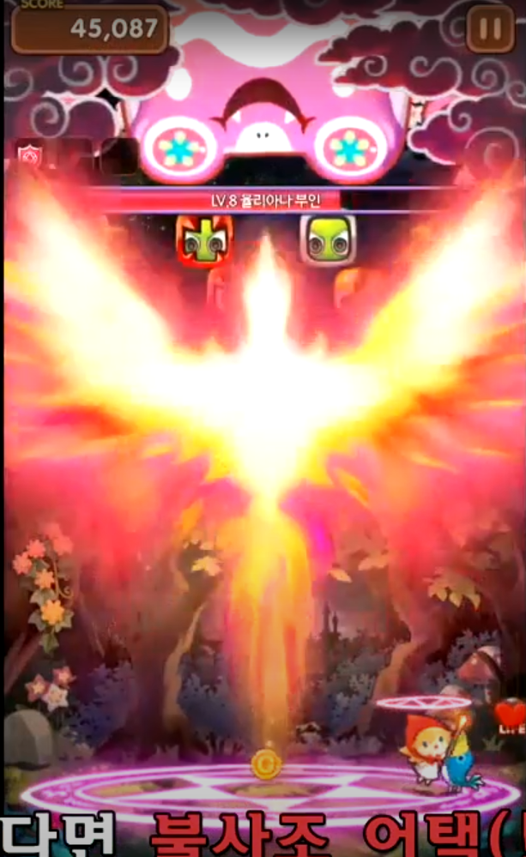
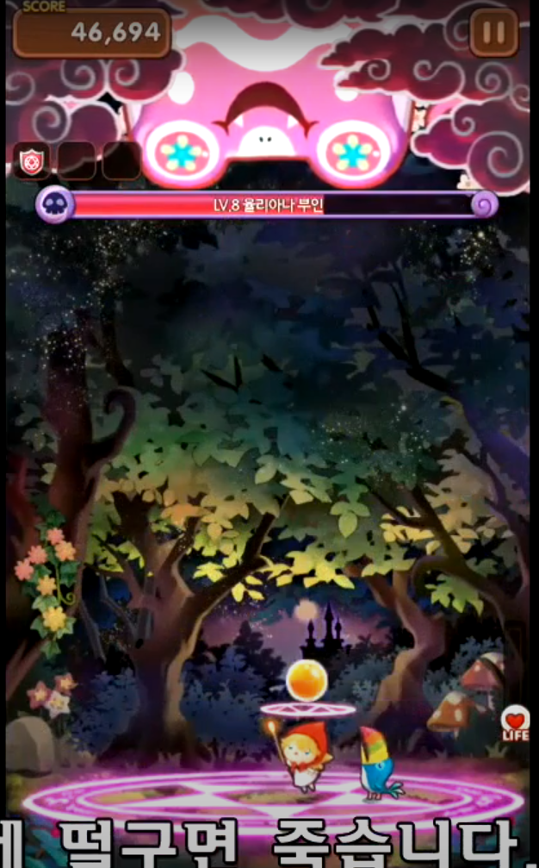
게임 플레이

